Slide 1


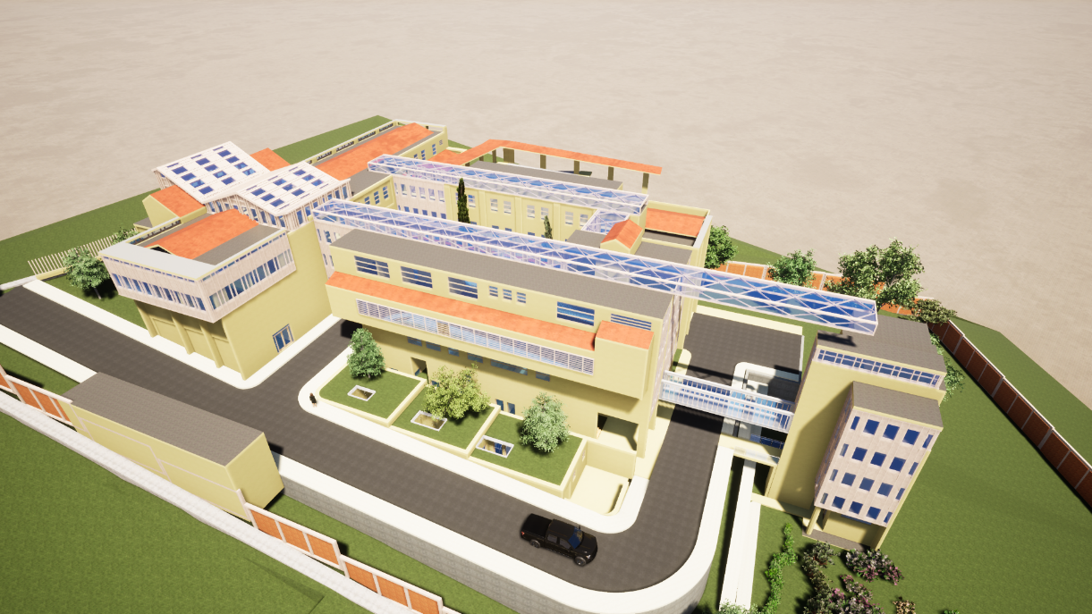
CARTERA DE PROYECTOS DE INVERSION FUNCIÓN SALUD
GOBIERNO REGIONAL
APURIMAC
OFICINA REGIONAL DE FORMULACIÓN Y EVALUACIÓN DE INVERSIONES – ORFEI

Slide 2
Proyectos de inversion Función Salud

Slide 3
PROYECTOS DE INVERSION FORMULADOS – 2019
N° | Código único de inversiones | Nombre de la idea | Monto viable | Situación | Alcance | Ejecucion Fisica Proyectada
 |  |  |  |  |  | Monto año 2022 (S/) | Monto año 2023 (S/)
1 | 2445283 | MEJORAMIENTO DE LOS SERVICIOS DE SALUD DEL CENTRO DE SALUD HUANCARAMA DEL DISTRITO DE HUANCARAMA - PROVINCIA DE ANDAHUAYLAS - DEPARTAMENTO DE APURIMAC | 28,581,016.69 | VIABLE | * Cambio de terreno * Revisado por el OPMI MINSA * Terreno saneado * 18 EESS * 12450 beneficiarios | 453,635.00 | 10,003,355.00
IOARR APROBADOS- 2019
N° | Código único de inversiones | Nombre de la idea | Monto viable | Situación | Costo actualizado (S/) | Ejecucion Fisica Proyectada
 |  |  |  |  |  | Monto año 2020 (S/) | Monto año 2021 (S/) | Monto año 2022 (S/)
1 | 2444409 | ADQUISICION DE TOMOGRAFO COMPUTARIZADO MULTICORTE Y EQUIPAMIENTO DE AMBIENTES COMPLEMENTARIOS; REMODELACION DE BLOQUE DE INFRAESTRUCTURA; EN LA LOCALIDAD ABANCAY, DISTRITO DE ABANCAY, PROVINCIA ABANCAY, DEPARTAMENTO APURIMAC | 3,941,553.56 | APROBADO | 7,044,202.04 | 250,000.00 | 2,257,357.00 | 1,846,929.00
2 | 2444407 | ADQUISICION DE KITS DE TRAUMA PARA SERVICIOS MÉDICOS DE EMERGENCIA Y KITS DE TRAUMA PARA SERVICIOS MÉDICOS DE EMERGENCIA; EN EL(LA) EESS HOSPITAL REGIONAL GUILLERMO DIAZ DE LA VEGA - ABANCAY EN LA LOCALIDAD ABANCAY, DISTRITO DE ABANCAY, PROVINCIA ABANCAY, DEPARTAMENTO APURIMAC | 1,741,629.01 | APROBADO | 1,741,629.01 |  | 1,709,629.00
3 | 2444408 | REMODELACION DE BLOQUE DE INFRAESTRUCTURA; ADQUISICION DE EQUIPO DE HEMODIALISIS Y EQUIPAMIENTO DE CENTRO DE CONTROL Y MONITOREO; EN EL(LA) EESS HOSPITAL REGIONAL GUILLERMO DIAZ DE LA VEGA - ABANCAY EN LA LOCALIDAD ABANCAY, DISTRITO DE ABANCAY, PROVINCIA ABANCAY, DEPARTAMENTO APURIMAC | 397,024.58 | APROBADO | 3,234,743.97 | 250,000.00 | 1,312,777.00

Slide 4
PROYECTOS DE INVERSION PROGRAMADOS PARA SU FORMULACION 2020
N° | Código de idea | Nombre de la idea | Inversión Estimada | Estado Situacional | Duracion | Alcance | Modalidad de Formulacion
1 | 45081 | MEJORAMIENTO DE LOS SERVICIOS DE SALUD DEL CENTRO DE SALUD ANDARAPA DEL DISTRITO DE ANDARAPA - PROVINCIA DE ANDAHUAYLAS - DEPARTAMENTO DE APURIMAC | 30,545,000.00 | En Formulación | * 5 meses 10/09/2019 - 10/02/2020 | * 60% de avance * Paralizado por presencia de napa freática en el nuevo terreno donado * Cambio de terreno al terreno actual * 07 EESS * 6186 beneficiarios | Adm Directa
2 | 45082 | MEJORAMIENTO DE LOS SERVICIOS DE SALUD DEL CENTRO DE SALUD HUACCANA DEL DISTRITO DE HUACCANA - PROVINCIA DE CHINCHEROS - DEPARTAMENTO DE APURIMAC | 32,545,000.00 | En Formulación | * 4 meses 20/11/2019 - 20/03/2020 | * 60% de avance * 10 EESS * 12253 beneficiarios | Adm Directa
3 | 45085 | MEJORAMIENTO DE LOS SERVICIOS DE SALUD DE LOS EE.SS. KILCATA, YUMIRE, SONCCOCCOCHA, MAMARA, CURASCO Y AYRIHUANCA DE LAS PROVINCIAS DE ANTABAMBA Y GRAU DEL DEPARTAMENTO DE APURIMAC | 14,051,640.10 | En Formulación | * 5 meses | * 60% de avance * 06 EESS * 5042 beneficiarios | Adm Directa
4 | 45083 | MEJORAMIENTO DE LOS SERVICIOS DE SALUD DEL CENTRO DE SALUD TALAVERA DEL DISTRITO DE TALAVERA - PROVINCIA DE ANDAHUAYLAS - DEPARTAMENTO DE APURIMAC | 32,545,000.00 | Idea | * 5 meses | * Terreno saneado * 10 EESS * 19844 beneficiarios | Adm Directa
5 | 45084 | MEJORAMIENTO DE LOS SERVICIOS DE SALUD DEL CENTRO DE SALUD MOLLEBAMBA DEL DISTRITO DE JUAN ESPINOZA MEDRANO - PROVINCIA DE ANTABAMBA - DEPARTAMENTO DE APURIMAC | 26,545,000.00 | Idea | 4 meses | * 05 EESS * 1968 beneficiarios * Terreno saneado | Incluido en el PAC
6 | 45087 | MEJORAMIENTO DE LOS SERVICIOS DE SALUD DE LOS EE.SS. VILLA GLORIA, MARCAHUASI Y ATUMPATA DEL DISTRITO DE ABANCAY - PROVINCIA DE ABANCAY - DEPARTAMENTO DE APURIMAC | 18,075,334.72 | Idea | 4 meses | * 03 EESS * 1910 beneficiarios * No cuentan con terreno | Incluido en el PAC
7 | 48100 | MEJORAMIENTO DE LAS ÁREAS DEL LABORATORIO REFERENCIAL, CADENA DE FRIO, DEFENSA NACIONAL, ALMACÉN GENERAL Y ALMACÉN DE MEDICAMENTOS DE LA SEDE ADMINISTRATIVA DE LA DIRESA APURIMAC DISTRITO DE ABANCAY - PROVINCIA DE ABANCAY - DEPARTAMENTO DE APURIMAC | 12,025,854.00 | Idea | 4 meses | * Duplicidad con IOARR de laboratorio con CU 2485202
8 | 48103 | MEJORAMIENTO DE LOS SERVICIOS DE SALUD DE LOS PUESTOS DE SALUD LAHUALAHUA, PISQUICOCHA, CHACAPUENTE, TOTORA DE AYMARAES, COLCA, IZCAHUACA, CCELLOPAMPA, CARAYBAMBA, KILCACCASA, PAMPAMARCA, CHACAPUENTE, COLCA Y CARAYBAMBA DISTRITO DE CARAYBAMBA - PROVINCIA DE AYMARAES - DEPARTAMENTO DE APURIMAC | 23,425,308.34 | Idea | 5 meses | * 10 EESS * 5055 beneficiarios

Slide 5
CONTRIBUCION AL CIERRE DE BRECHAS

Slide 6
CONTRIBUCION AL CIERRE DE BRECHAS

Slide 7
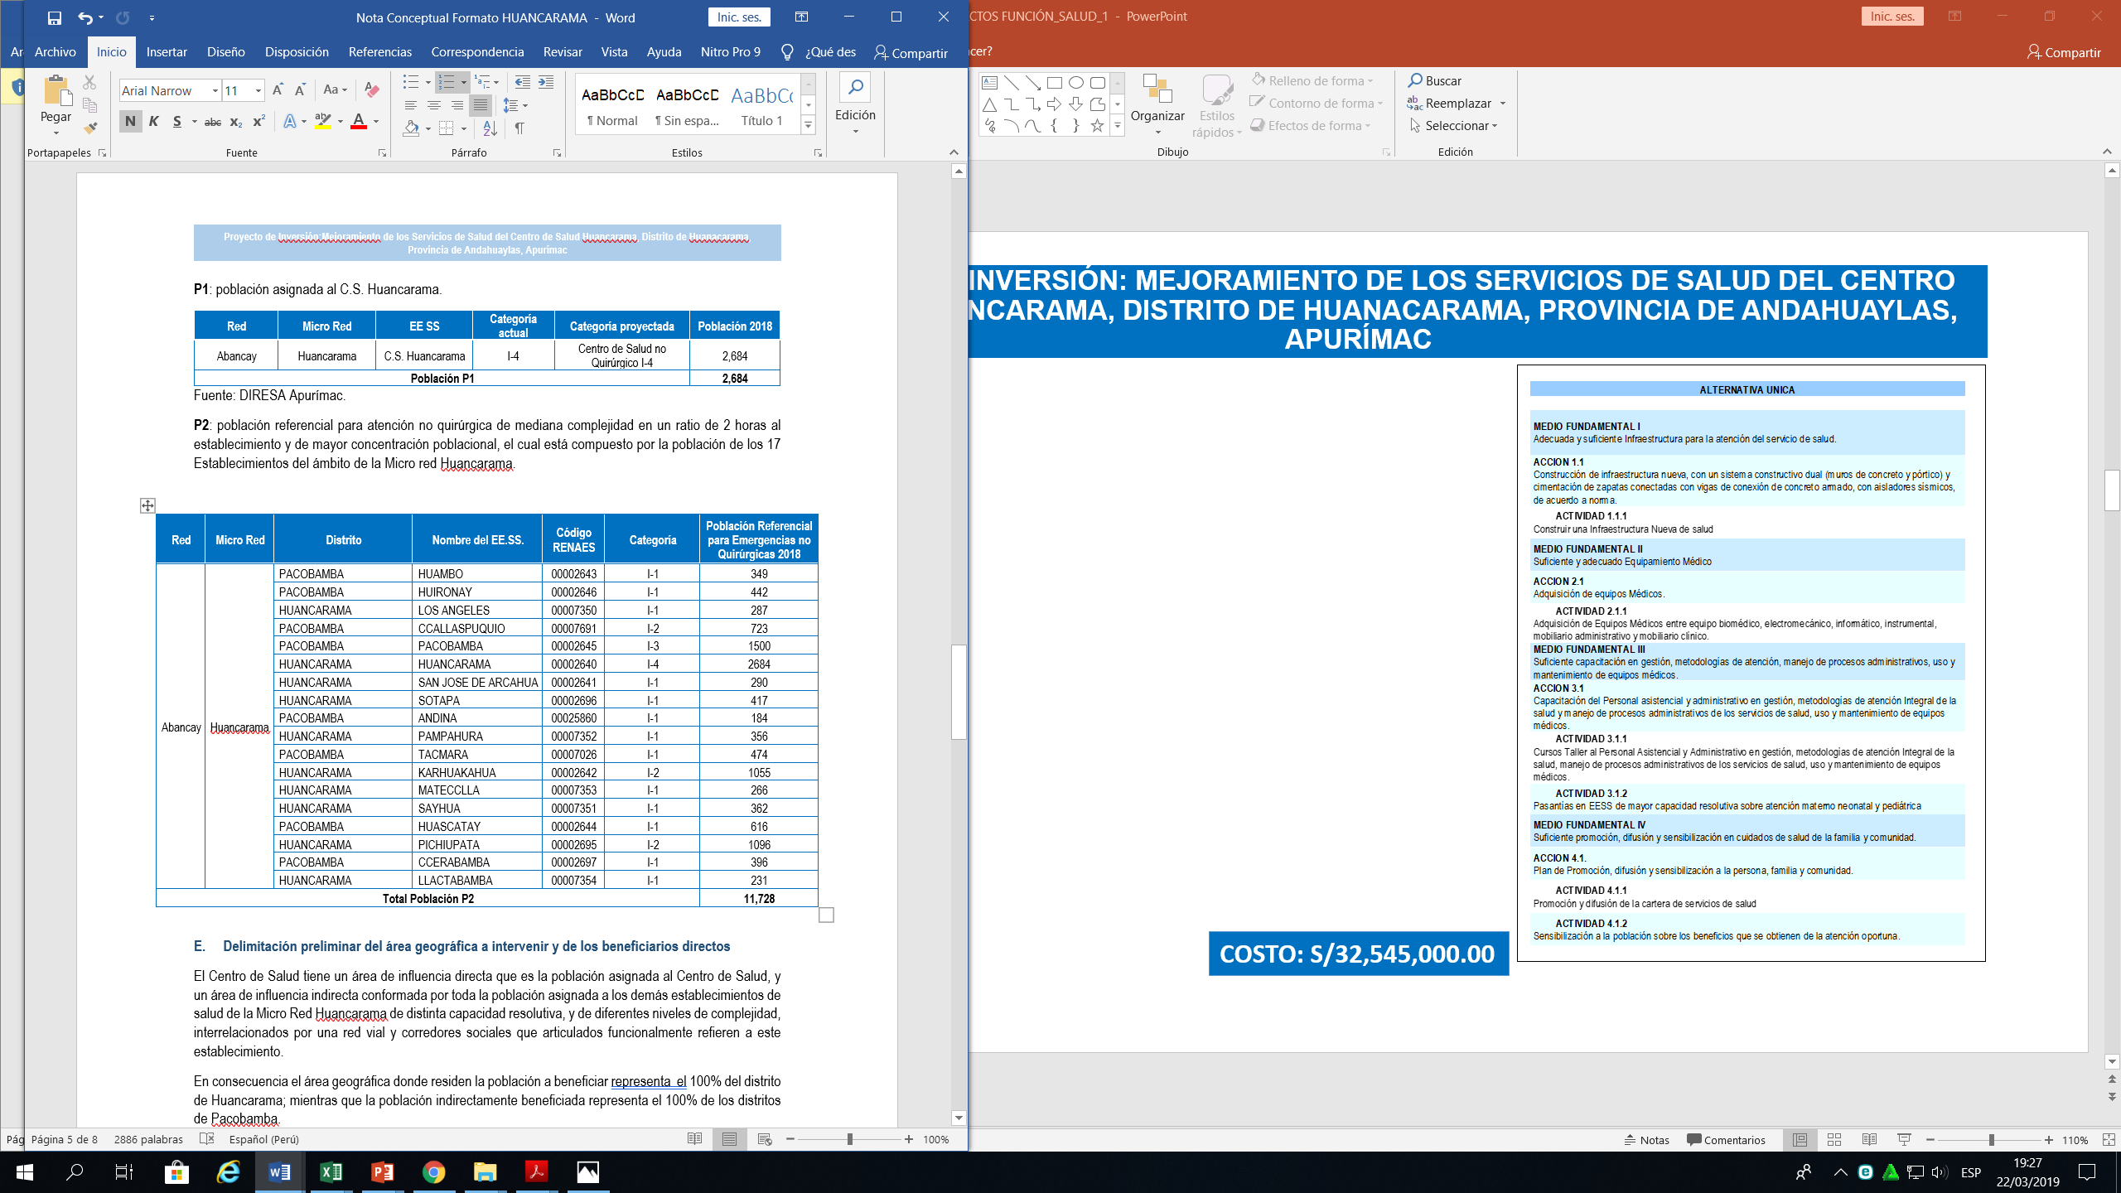
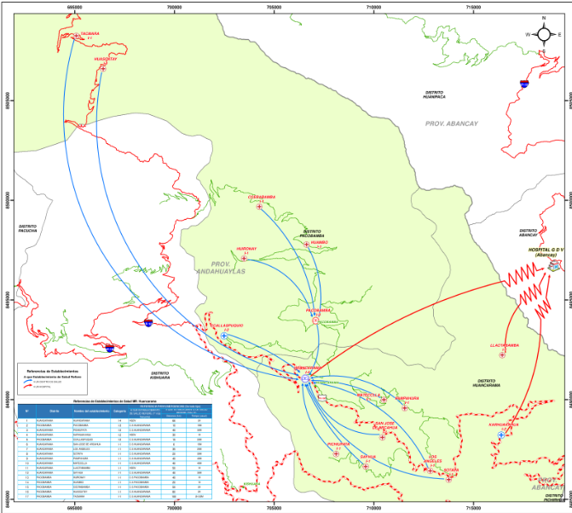
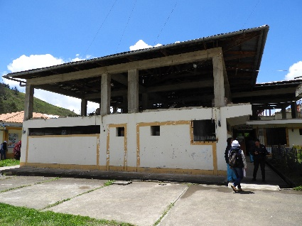
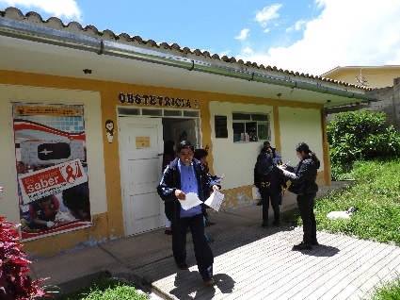
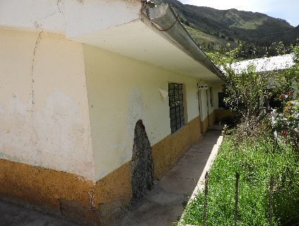
MEJORAMIENTO DE LOS SERVICIOS DE SALUD DEL CENTRO DE SALUD HUANCARAMA DEL DISTRITO DE HUANCARAMA - PROVINCIA DE ANDAHUAYLAS - DEPARTAMENTO DE APURIMAC
Fecha de Inicio de Actividad: 03/11/1974
Fecha de creación según Resolución 03/11/1974
(45 años de funcionamiento)
Intervenciones:
Año 2006: FONCODES
Año 2010: GORE Apurímac
Contribución de cierre de brechas: 0.25%

Slide 8
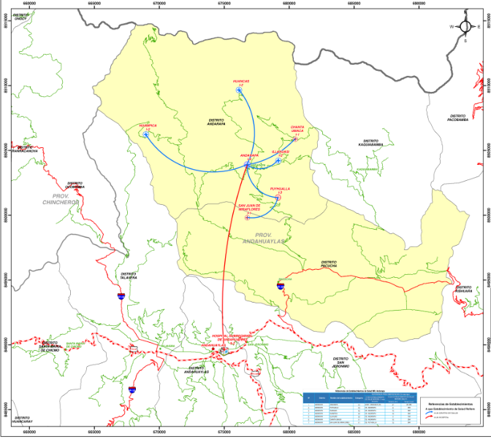
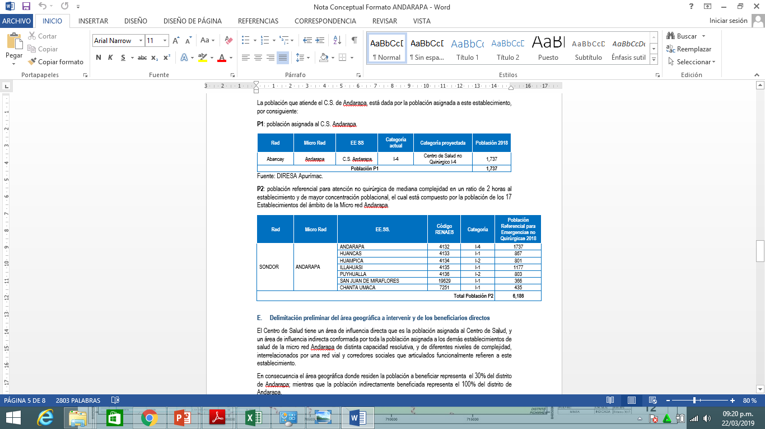
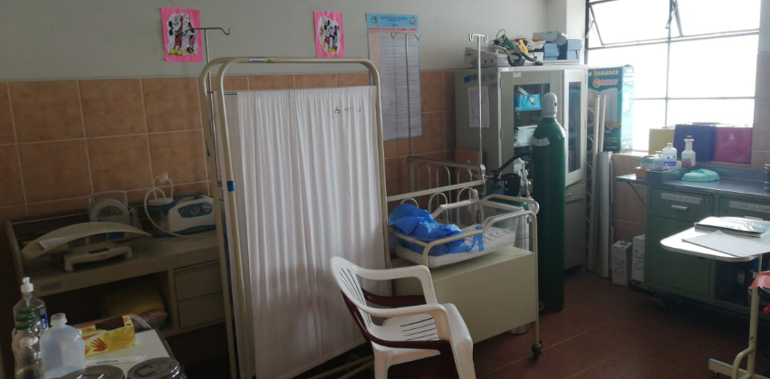
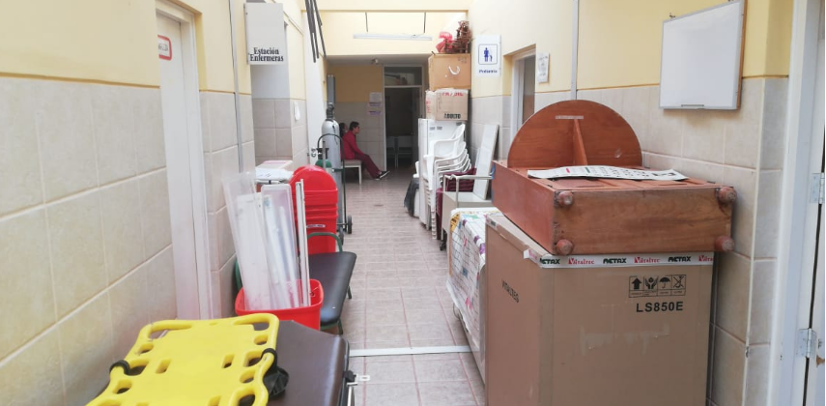
MEJORAMIENTO DE LOS SERVICIOS DE SALUD DEL CENTRO DE SALUD ANDARAPA DEL DISTRITO DE ANDARAPA - PROVINCIA DE ANDAHUAYLAS - DEPARTAMENTO DE APURIMAC
Fecha de Inicio de Actividad: 01/01/1989
Fecha de creación según Resolución 01/01/1989
(30 años de funcionamiento)
Contribución de cierre de brechas: 0.25%

Slide 9
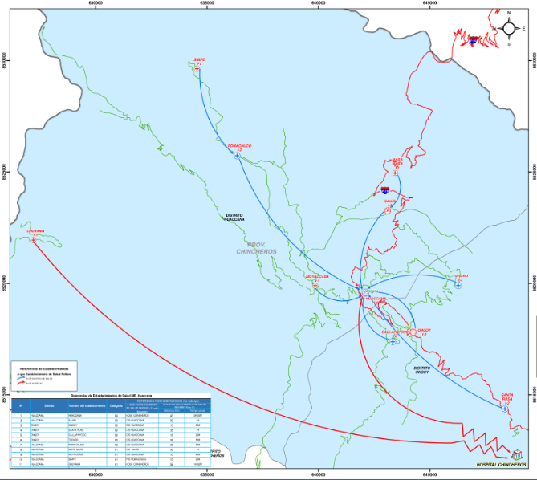
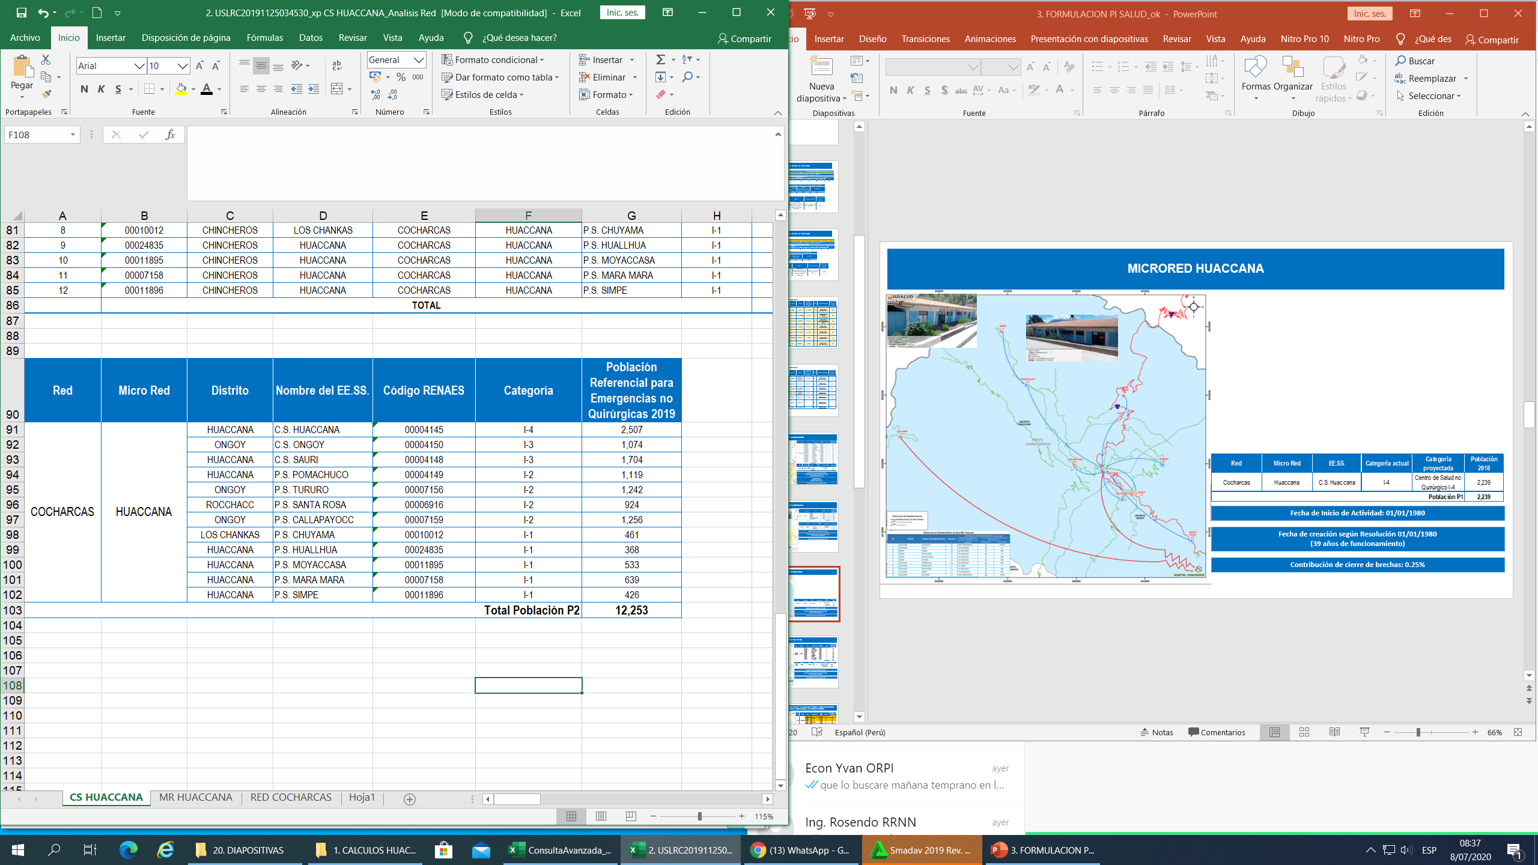
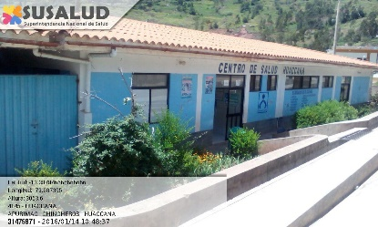
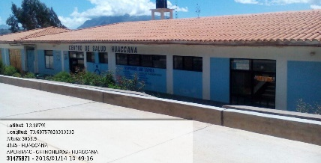
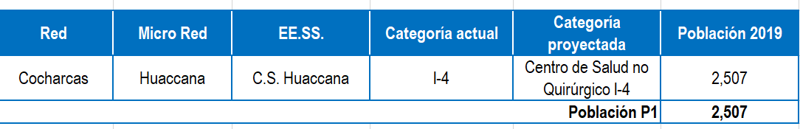
MEJORAMIENTO DE LOS SERVICIOS DE SALUD DEL CENTRO DE SALUD HUACCANA DEL DISTRITO DE HUACCANA - PROVINCIA DE CHINCHEROS - DEPARTAMENTO DE APURIMAC
Fecha de Inicio de Actividad: 01/01/1980
Fecha de creación según Resolución 01/01/1980
(39 años de funcionamiento)
Contribución de cierre de brechas: 0.25%

Slide 10
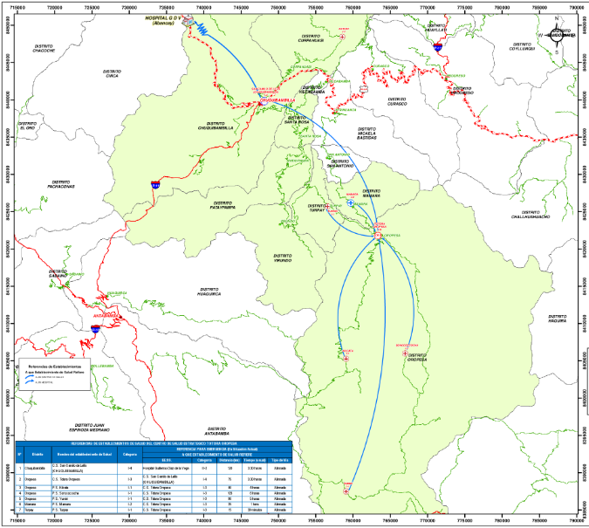
MEJORAMIENTO DE LOS SERVICIOS DE SALUD DE LOS EE.SS KILCATA, YUMIRE, SONCCOCCOCHA, TURPAY Y MAMARA DE LA PROVINCIA DE ANTABAMBA, REGION APURIMAC
Contribución de cierre de brechas: 1.27%

Slide 11
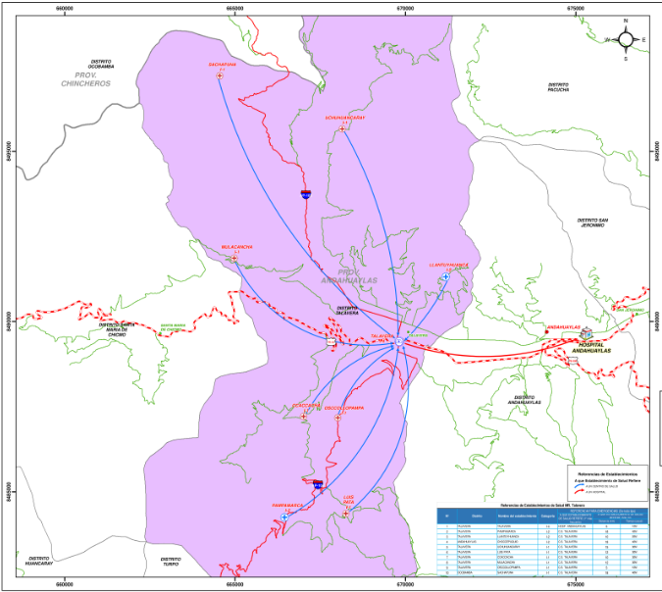
MEJORAMIENTO DE LOS SERVICIOS DE SALUD DEL CENTRO DE SALUD TALAVERA DEL DISTRITO DE TALAVERA - PROVINCIA DE ANDAHUAYLAS - DEPARTAMENTO DE APURIMAC
Fecha de Inicio de Actividad: 01/01/1980
Fecha de creación según Resolución 01/01/1980
(39 años de funcionamiento)
Contribución de cierre de brechas: 0.25%

Slide 12
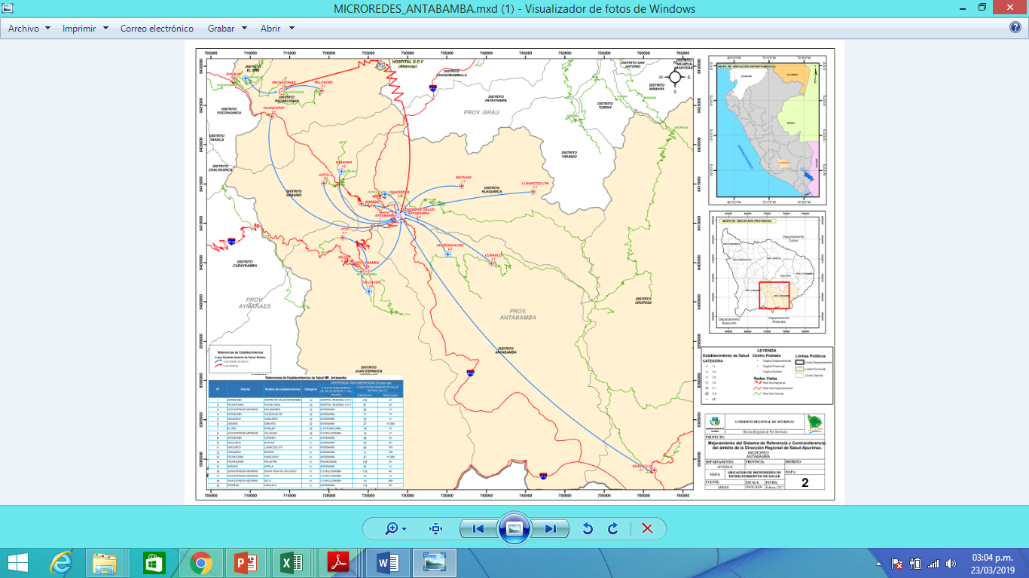
MEJORAMIENTO DE LOS SERVICIOS DE SALUD DEL C.S. MOLLEBAMBA, DISTRITO DE JUAN ESPINOZA MEDRANO, PROVINCIA DE ANTABAMBA, REGION APURIMAC
Contribución de cierre de brechas: 0.25%

Slide 13
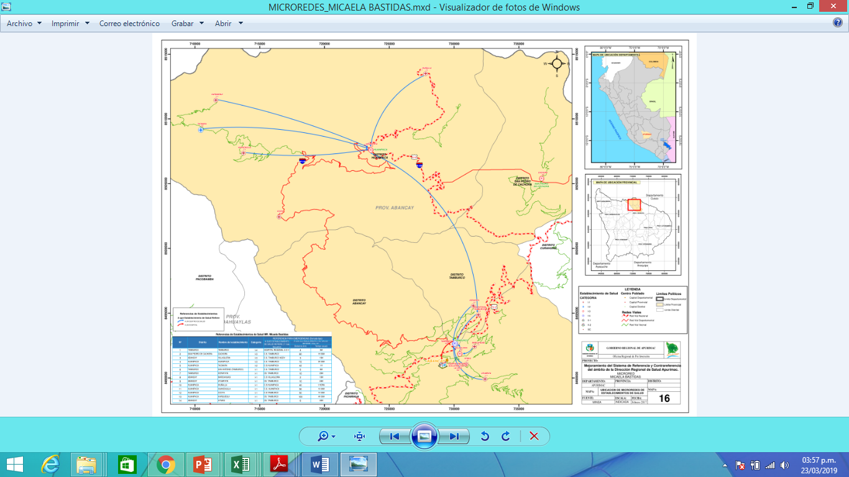
MEJORAMIENTO DE LOS SERVICIOS DE SALUD DEL C.S. VILLA GLORIA CATEGORIA I-3, P.S. ATUMPAMPA CATEGORIA I-1, P.S. MARCAHUASI CATEGORIA I-1, PROVINCIA DE ABANCAY, REGION APURIMAC
Contribución de cierre de brechas: 0.76%

Slide 14
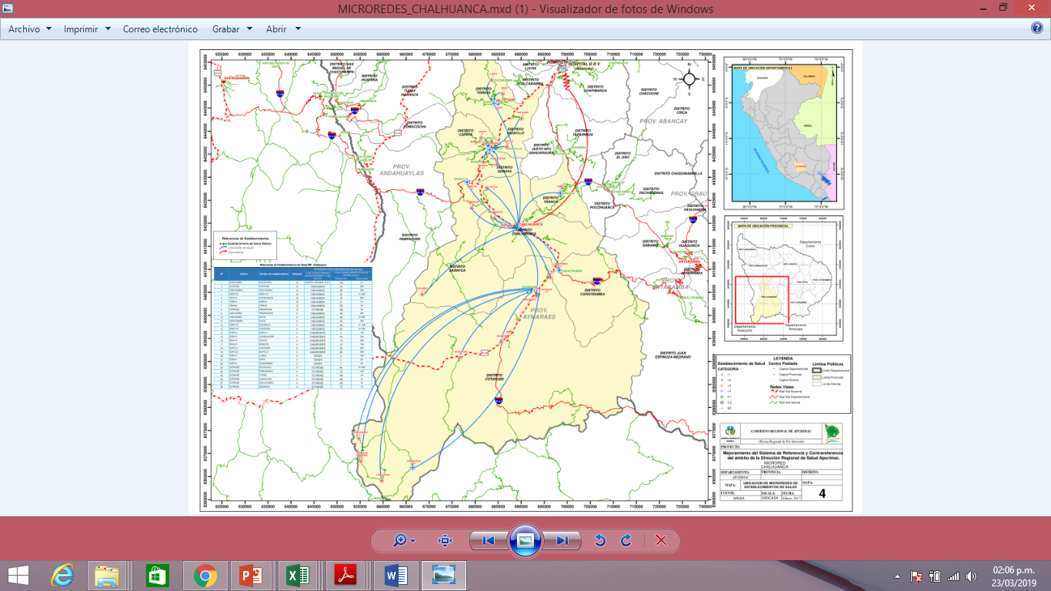
MEJORAMIENTO E INSTALACION DE LOS SERVICIOS DE SALUD LAHUALAHUA, PISQUICOCHA, CHACAPUENTE, TOTORA, IZCAHUACA, CCELLOPAMPA, CARAYBAMBA, KILCACCASA Y PAMPAMARCA, PROVINCIA DE AYMARAES, REGION APURIMAC
Contribución de cierre de brechas: 2.29%

Slide 15
GRACIAS!!!

